Slide 1
Implementação Orientada a Objetos – Aula 01
Introdução à Orientação a Objetos
Prof. Danielle Martin
Universidade de Mogi das Cruzes
2013-02

Slide 2
Mudança de Paradigma
“Paradigma é um conjunto de regras que estabelecem fronteiras e descrevem como resolver os problemas dentro destas fronteiras.”

Slide 3
Mudança de Paradigma
Código fonte organizado em blocos/módulos
Functions e procedures
Execução linear
Código extenso e confuso
Goto e Gosub
Difícil reutilização de código
Abstração de entidades do mundo real em entidades de código
Quebra de um problema grande em pequenos problemas coesos
Facilidade de criação / manutenção
Focado em reuso

Slide 4
COMO?
Utilizando Classes e Objetos

Slide 5
O que é uma CLASSE?
Entidade de código que abstrai uma entidade do mundo real
Agrupa características e comportamentos comuns a esta entidade
Formatador de objetos
Exemplo - Sistema médico:
Entidades:
Médico | Paciente | Consulta
nome CRM | nome telefone idade | data horario local
cadastrar inativar | cadastrar consultar | agendar
Características:
Comportamentos:

Slide 6
O que é uma CLASSE?
Entidade de código que abstrai uma entidade do mundo real
Agrupa características e comportamentos comuns a esta entidade
Formatador de objetos
Exemplo - Sistema médico:
Entidades:
Médico | Paciente | Consulta
nome CRM | nome telefone idade | data horario local
cadastrar inativar | cadastrar consultar | agendar
Características:
Comportamentos:

Slide 7
O que é uma CLASSE?
Entidade de código que abstrai uma entidade do mundo real
Agrupa características e comportamentos comuns a esta entidade
Formatador de objetos
Exemplo - Sistema médico:
Classes:
Médico | Paciente | Consulta
nome CRM | nome telefone idade | data horario local
cadastrar inativar | cadastrar consultar | agendar
Atributos:
Métodos:

Slide 8
O que é um OBJETO?
Uma instância de uma classe
Uma classe pode gerar N objetos
Tem o mesmo formato da classe que o originou
Tem valores individuais para os atributos da classe
Existe em tempo de execução
Médico | Paciente | Paciente | Consulta
nome: João CRM: 123456 | nome: Maria telefone: 4724-1234 idade: 35 | nome: Ana telefone: 4799-4321 idade: 42 | data: 10/11/2013 horario: 08:30 local: sala 6
cadastrar inativar | cadastrar consultar | cadastrar Consultar | agendar

Slide 9
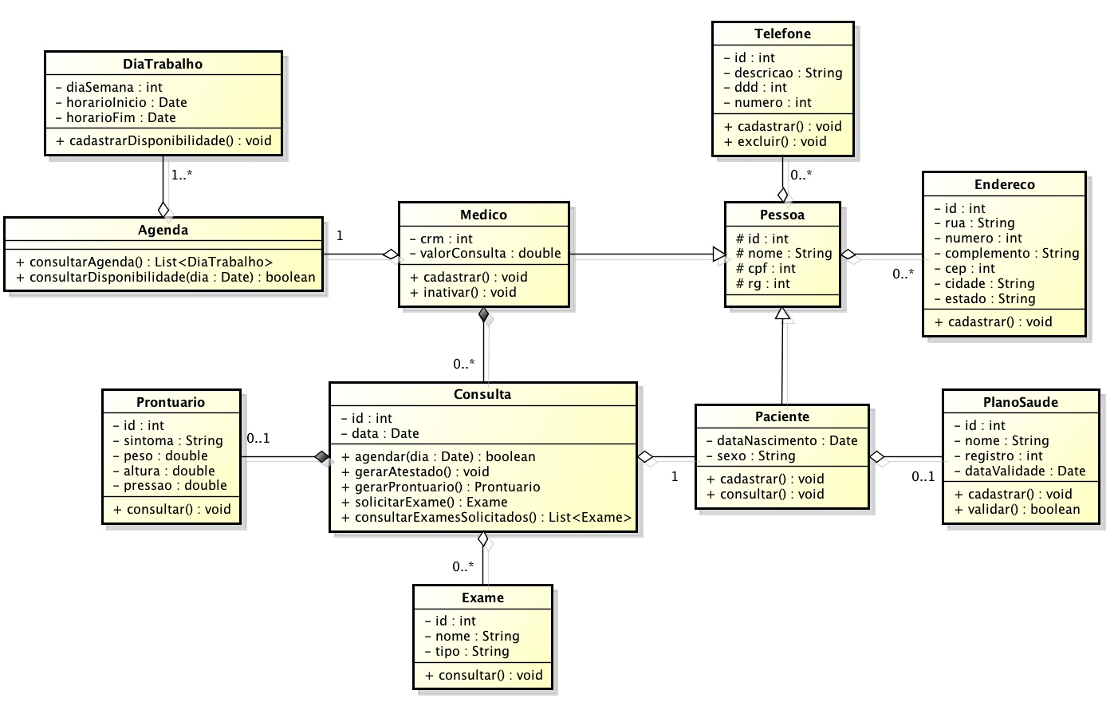
Modelagem de todas classes de um sistema

Slide 10
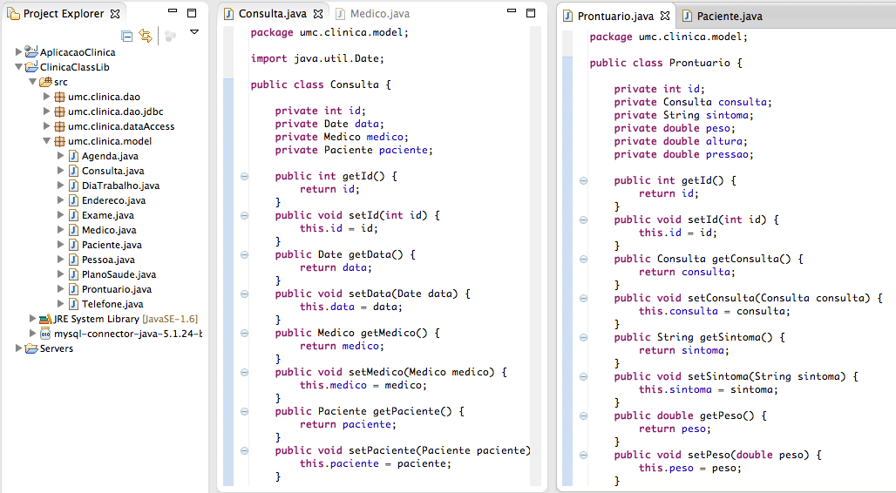
Classes são arquivos do código fonte

Slide 11
Exercício
Quais classes poderiam ser criadas para um sistema:
De uma escola
Professor, Aluno, Disciplina, Turma, Série, Aula, Boletim, Matrícula, PlanoDeEnsino
De uma transportadora
Veículo, Motorista, Cidade, Rota, Frota, Carga, NotaFiscal
De uma editora de livros
Livro, Autor, Capítulo, Editor, Revisor, Revisão, Capa, Índice, Ilustrador, Tradutor, Edição

Slide 12
Exercício
Quais classes poderiam ser criadas para um sistema:
De uma escola
Professor, Aluno, Disciplina, Turma, Série, Aula, Boletim, Matrícula, PlanoDeEnsino
De uma transportadora
Veículo, Motorista, Cidade, Rota, Frota, Carga, NotaFiscal
De uma editora de livros
Livro, Autor, Capítulo, Editor, Revisor, Revisão, Capa, Índice, Ilustrador, Tradutor, Edição

